Slide 1
PHÂN TÍCH KIẾN TRÚC SPA & MODULAR MONOLITH
Dự án: Modular Monolith with DDD (.NET Core)
Nhóm thực hiện:
Egawa Masao
Lê Phạm Quốc Việt
Nguyễn Trần Trung Thạch
Trần Đức Toản

Slide 2
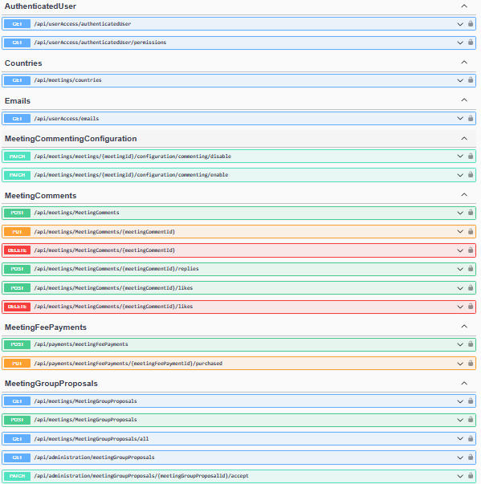
Giới thiệu hệ thống
Hệ thống quản lý nhóm họp (Meeting Groups).
Xây dựng trên .NET Core.
Áp dụng DDD & CQRS.
Thiết kế theo Modular Monolith.

Slide 3
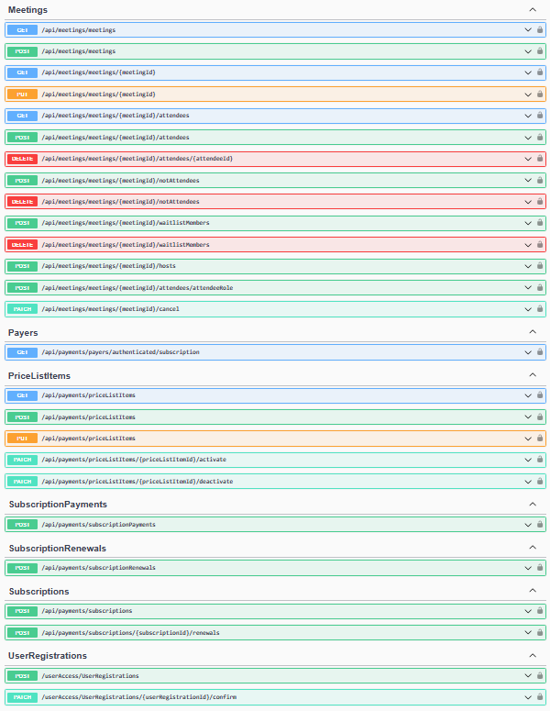
5 Modules chính
UserAccess – Đăng ký, JWT, phân quyền.
Meetings – Core nghiệp vụ.
Administration – Kiểm duyệt.
Payments – Thanh toán.
Registrations – Quy trình đăng ký.

Slide 4
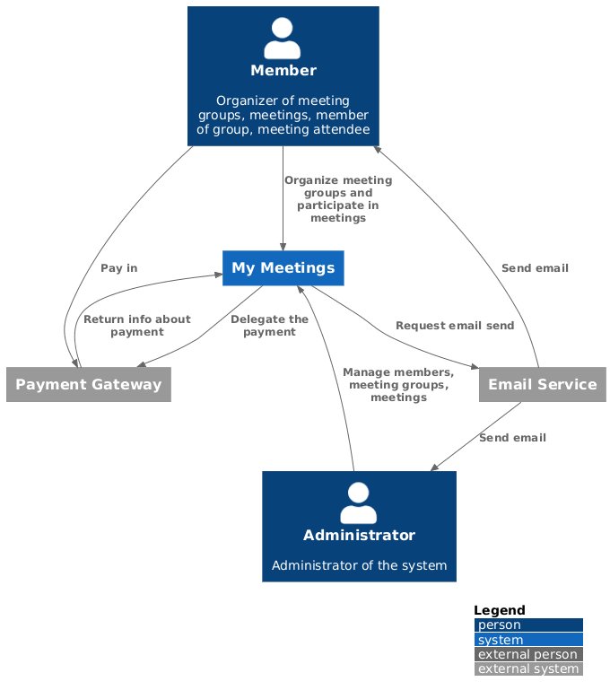
Kiến trúc DDD
Domain Layer – Aggregates, Entities.
Application Layer – Commands/Queries.
Infrastructure – EF Core, Repositories.
Tách Bounded Context rõ ràng.

Slide 5
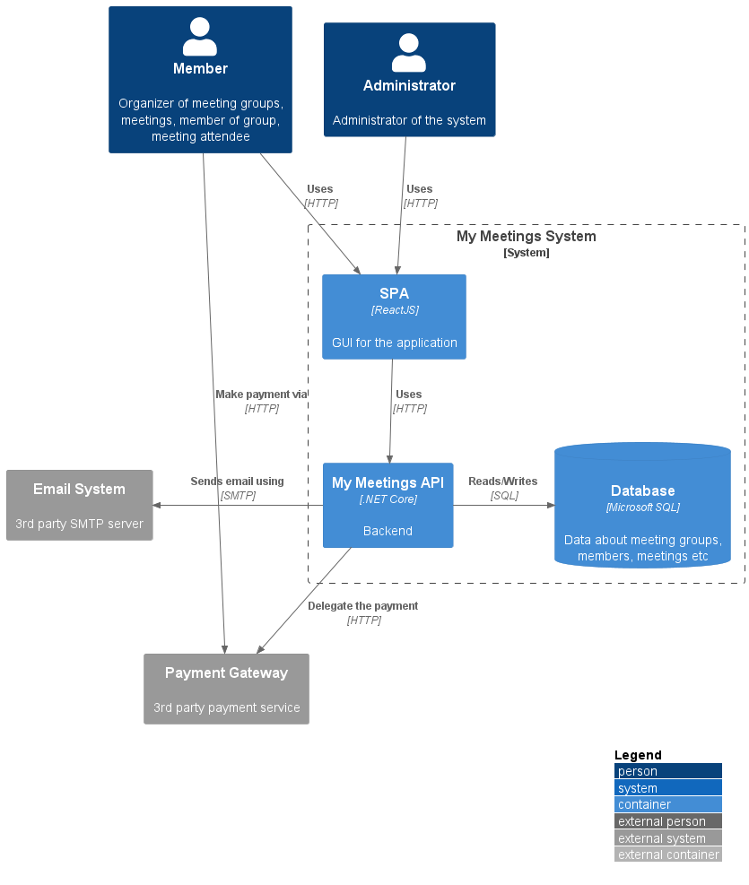
CQRS Architecture
Write Model – EF Core, đảm bảo Business Rules.
Read Model – Dapper + SQL Views.
Tối ưu hiệu năng truy vấn.
Tách biệt đọc & ghi.

Slide 6
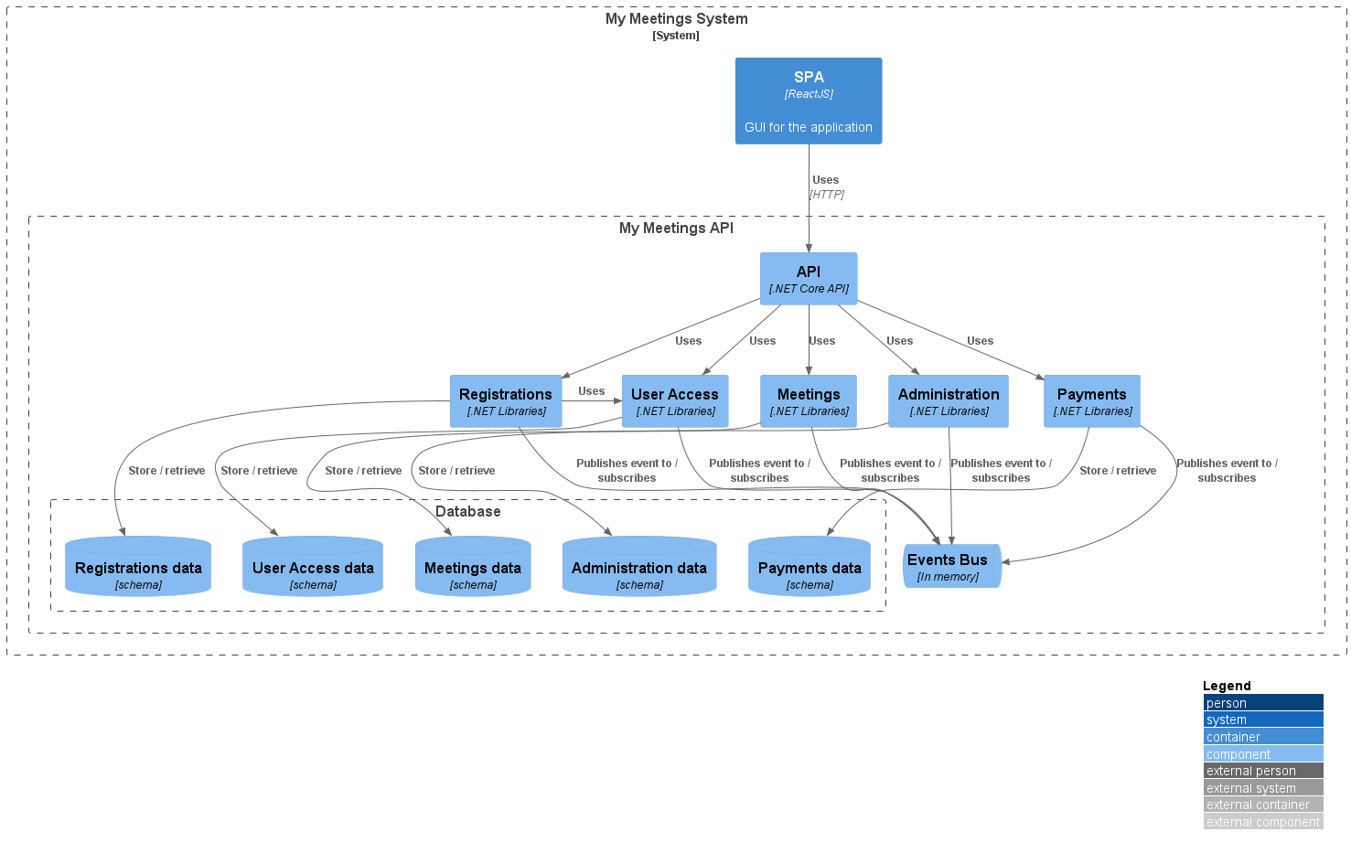
Schema Isolation
Mỗi module có schema riêng.
Không khóa ngoại chéo.
Chuẩn bị sẵn cho Microservices.
Giảm Coupling dữ liệu.

Slide 7
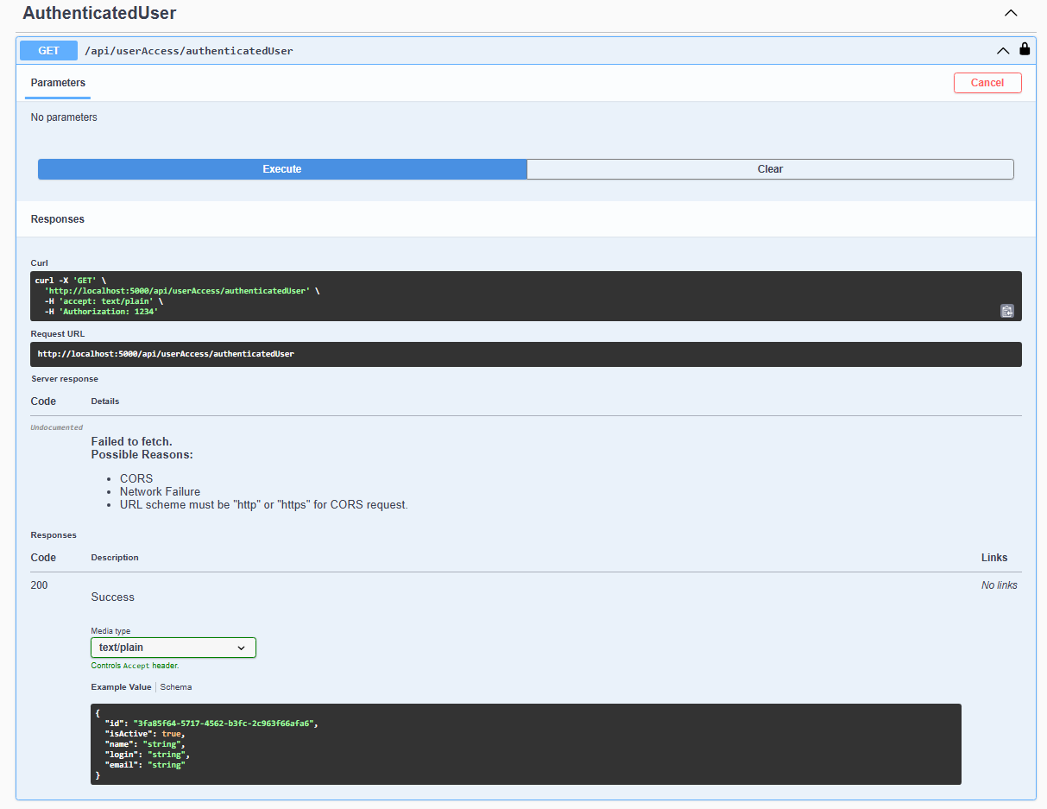
SPA Architecture
Frontend: ReactJS.
Không reload trang.
Giao tiếp REST API JSON.
JWT Authentication.

Slide 8
Luồng Xác thực JWT
Login → API UserAccess.
Trả về JWT Token.
Client gửi Authorization: Bearer <token>.
Middleware xác thực & phân quyền.

Slide 9
C4 Model - System Context
Actors: Member, Administrator.
External Systems: Email, Payment Gateway.
System: My Meetings.

Slide 10
C4 Model - Container
SPA (Frontend).
Web API (.NET Core).
SQL Server Database.

Slide 11
Event-Driven Architecture
Modules giao tiếp qua Integration Events.
In-Memory Event Bus (MediatR).
Giảm Tight Coupling.

Slide 12
Outbox Pattern
Lưu Event + Data cùng Transaction.
Đảm bảo nhất quán cuối.
Quartz.NET retry nếu lỗi.

Slide 13
Deployment với Docker
mymeetingsdb – SQL Server.
migrator – Migration DB.
backend – ASP.NET Core API.

Slide 14
Thực nghiệm Docker
Build & Up bằng docker-compose.
Chạy Swagger tại localhost:5000/swagger.
Background Jobs hoạt động.

Slide 15
Xử lý lỗi thực tế
CRLF → LF cho bash script.
ConnectionStrings__ đúng chuẩn.
Cập nhật sqlcmd SQL 2022.

Slide 16
Đánh giá kiến trúc
Ưu điểm: Clean, Maintainable.
Chuẩn bị sẵn cho Microservices.
Trade-off: Single Deployment Unit.

Slide 17
Kết luận
Modular Monolith = Sweet Spot.
Phù hợp dự án vừa & lớn.
Có thể tiến hóa lên Microservices.

